Slide 1


§4 旋转曲面的面积
定积分的所有应用问题, 都可按 “分
割、近似、求极限” 三个步骤导出所求
量的积分形式, 但在实际应用中又常用
“微元法”来处理. 本节将介绍微元法,并
用以导出旋转曲面面积的计算公式.
一、微元法
二、旋转曲面的面积
返回

Slide 2


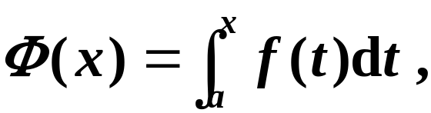
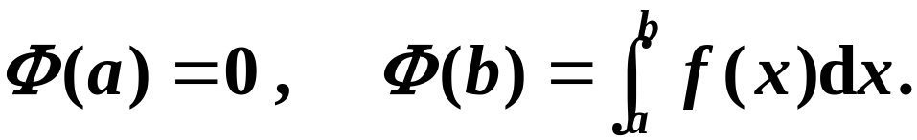


一、微元法
当
上的连续函数时，若令
则
, 且
现在恰好要把问题倒过来: 若所求量 是分布在区
或者说它是该区间的端点
x 的函数, 即

Slide 3









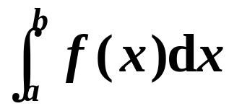
而且当 x = b 时,
适为最终所求的值.
在任意小区间 上, 若能把 的
微小增量 近似表示为 的线性形式
其中 f 为某一连续函数, 而且当 时,
那么只要把
计算出来, 就是该问题所

Slide 4




求的结果.
以上方法通常称为微元法, 在用微元法时, 应注意:
(1) 所求量 关于分布区间必须是可加的.
(2) 微元法的关键是正确给出 的近似表达式
在一般情况下, 要严格检验
为 的高阶无穷小量不是一件容易的事.

Slide 5








二、 旋转曲面的面积
设平面光滑曲线 C 的方程为
这段曲线绕 x 轴旋转一周得到旋转曲面(如下图).
通过 x 轴上点 x 与 分别作垂直于 x 轴的平

Slide 6

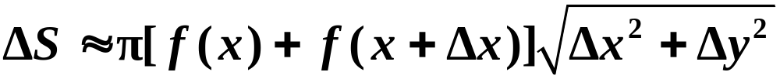
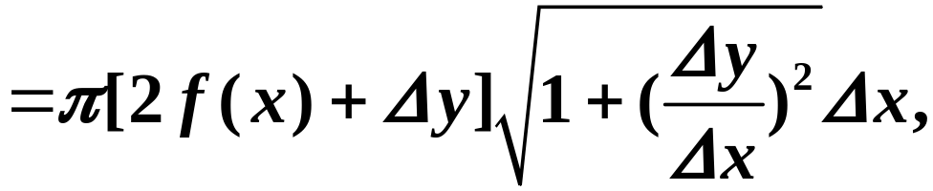

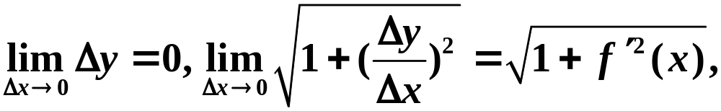
面, 它们在旋转曲面上截下一条狭带. 当 很小
时, 此狭带的面积近似于一圆台的侧面积, 即
其中
由于

Slide 7

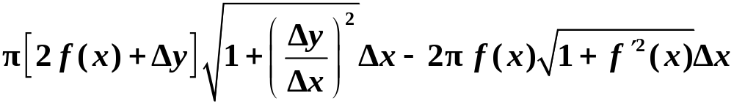

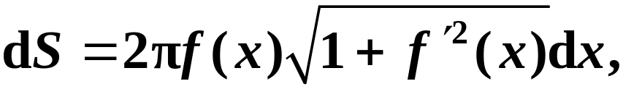
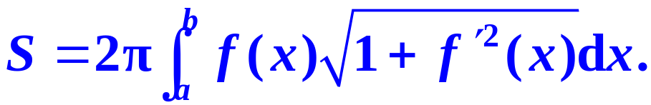
因此由 的连续性可以保证
所以得到
如果光滑曲线由参数方程

Slide 8

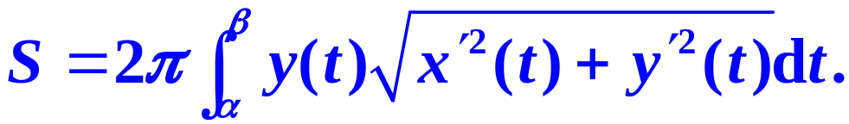
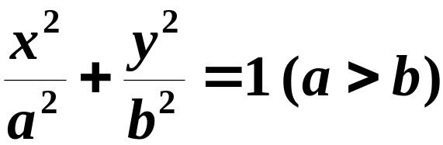
给出, 且
则曲线 C 绕 x 轴旋转所得旋转
曲面的面积为
例1
求将椭圆
绕 x 轴旋转所得
椭球面的面积.
解 将上半椭圆写成参数方程

Slide 9
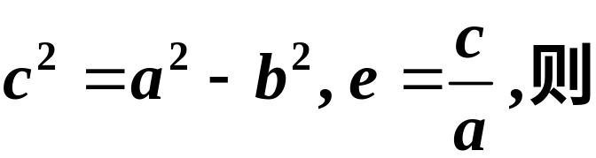
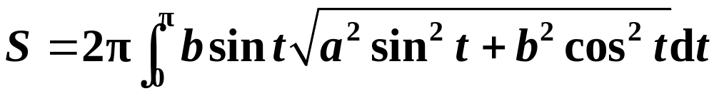
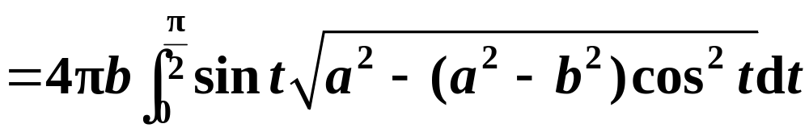
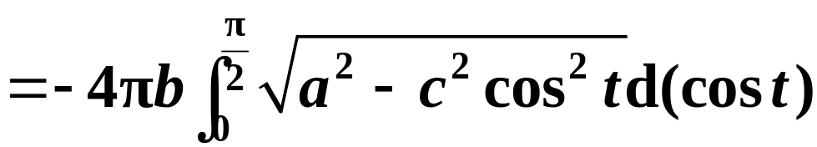
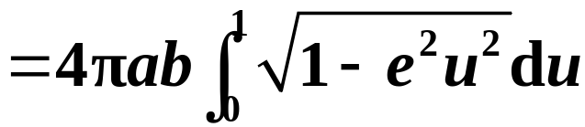
令

Slide 10
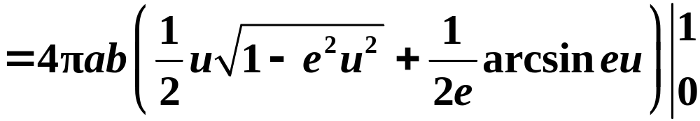
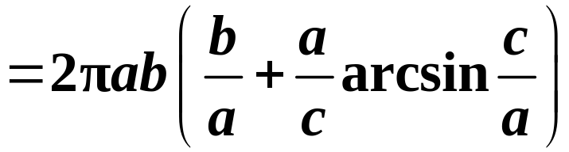
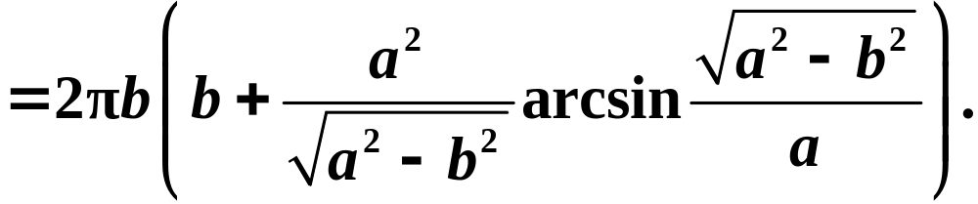
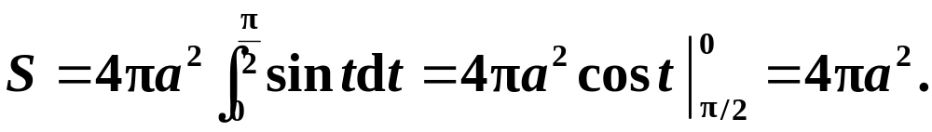

Slide 11

当然，这也可从上面已求得的椭球面的面积而得,
请读者自行指出这应该怎么做？
例2 求心脏线
绕极轴旋转所得曲
面的面积.
解 将曲线用参数方程表示:
于是

Slide 12
